Slide 1


Fylogeneze a diverzita řas a hub:
2. přednáška
Euglenophyta, Dinophyta, Cryptophyta
Barbora Chattová

Slide 2
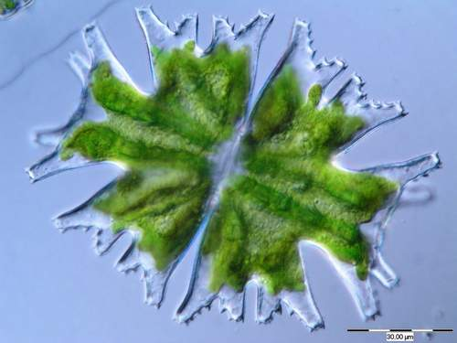
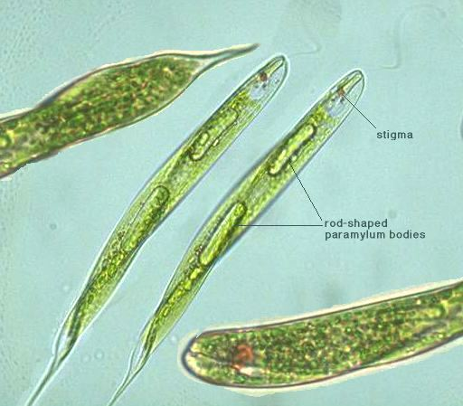
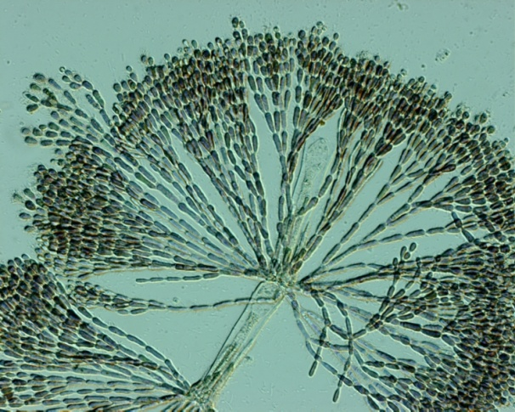
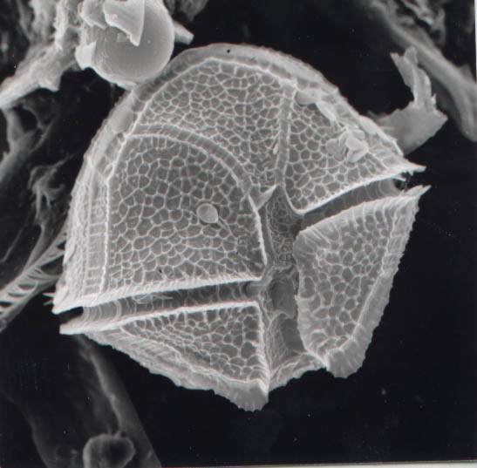

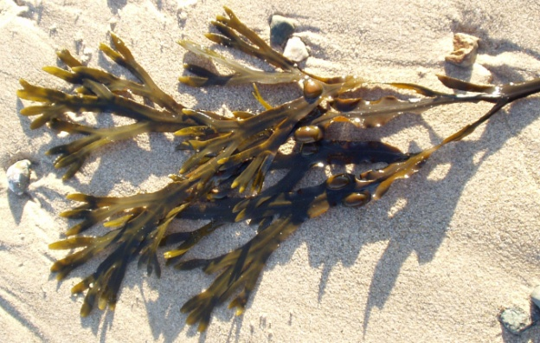
Řasy
Euglenophyta (krásnoočka)
Cryptophyta (skrytěnky)
Dinophyta (obrněnky)
Chromophyta (hnědé řasy)
Rhodophyta (ruduchy)
Chlorophyta (zelené řasy)
Charophyta (chary)

Slide 3
Eukaryota
Eukaryotní buňky
Membránové struktury uvnitř buňky
Bičíky
Chromozomy
Haploidní a diploidní stav (evoluční výhoda)
Rozmnožování
Mitóza a meiotické dělení

Slide 4
Chlorarachniophyta, Euglenophyta, Dinophyta & Cryptophyta
Jednobuněční pohybliví mixotrofové
s chloroplasty

Slide 5
Chlorarachniophyta
skupina Rhizaria
Filoplazmodium, jednojaderné buňky
Chloroplasty s chlorofyly a, b, pyrenoid, nukleomorf, 4 membrány
Zásobní látka chrysolaminaran
Zoospory (1 bičík)
Tvorba cyst
Ekologie - sublitorál teplých moří, mixotrofie

Slide 6
Chlorarachniophyta
Fylogeneze - sekvence 18S rRNA
Příbuznost s meňavkovitými prvoky
Nuklemorf
Příklad seriální endosymbiozy
Zástupci:
Chlorarachnion reptans, Cryptochlora

Slide 7
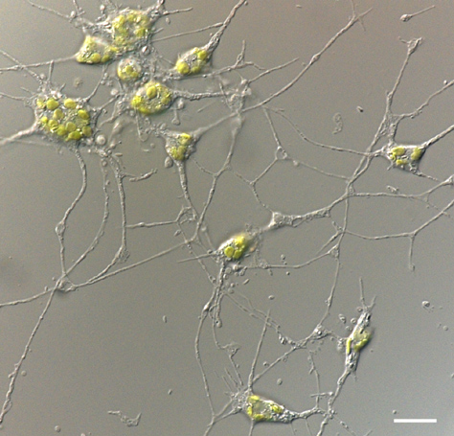
Chlorarachnion reptans
http://myweb.dal.ca/jmarchib/chlorarachniophytes.html

Slide 8
Euglenophyta- krásnoočka
skupina Excavata
Pelikula - bílkovinné proužky
Lorika - sliz mineralizován
Paraflagelární lišta bičíku - hlavní fotoreceptor buňky
Jednojaderné buňky
Stigma volně v cytoplazmě
Paramylon - zásobní látka v cytoplazmě
Chlorofyl a, b
Diadinoxanthin, neoxanthin
Mukocysty

Slide 9
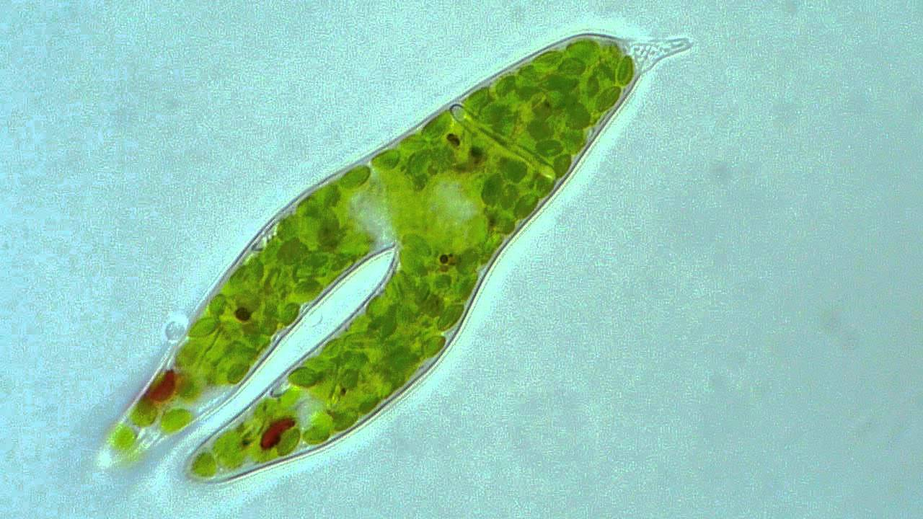

Euglenophyta- krásnoočka
Ampula
Jádro má kondenzované chromozomy
Bičíky se šroubovitě vinutou řadou mastigonemat
Palmeloidní stadium
Pouze nepohlavní rozmnožování (schizotomie pohyblivých buněk)
Ekologie - organicky znečištěné vody
Fagotrofie, mixotrofie
https://www.youtube.com/watch?v=Y_2NDmlBEwU

Slide 10
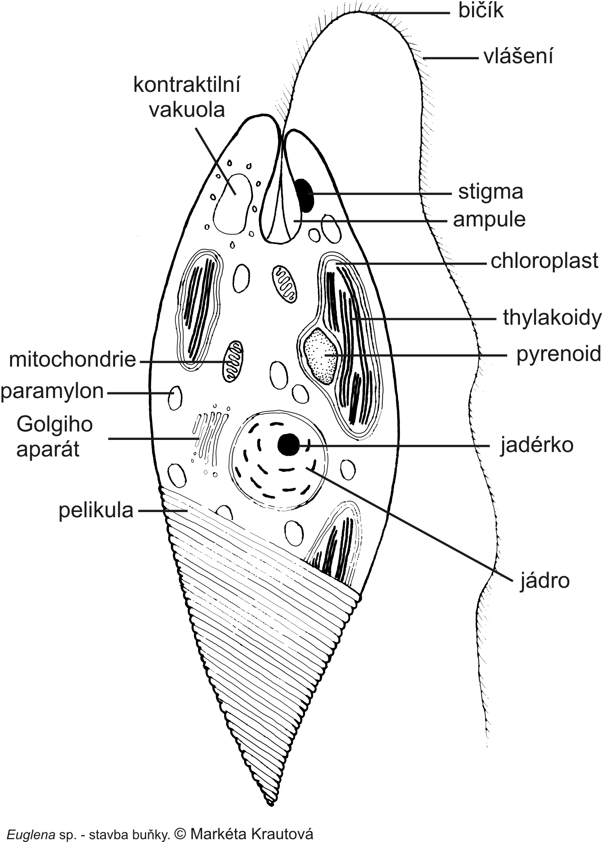

Slide 11
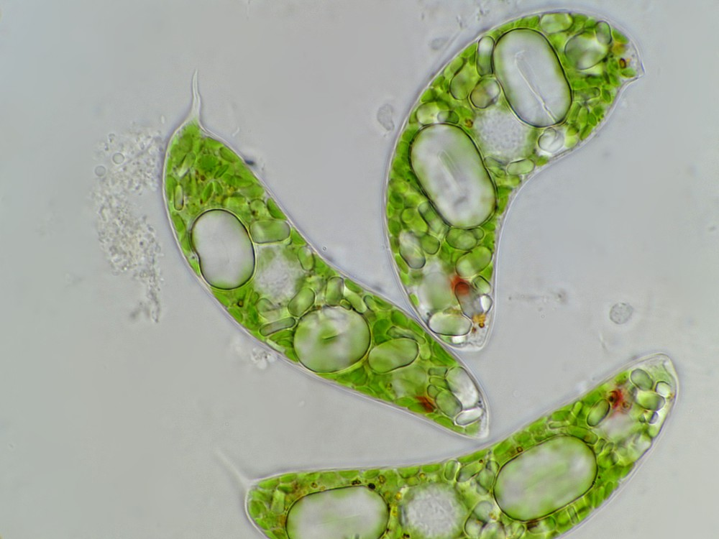
Euglena sp.
http://www.photomacrography.net/

Slide 12
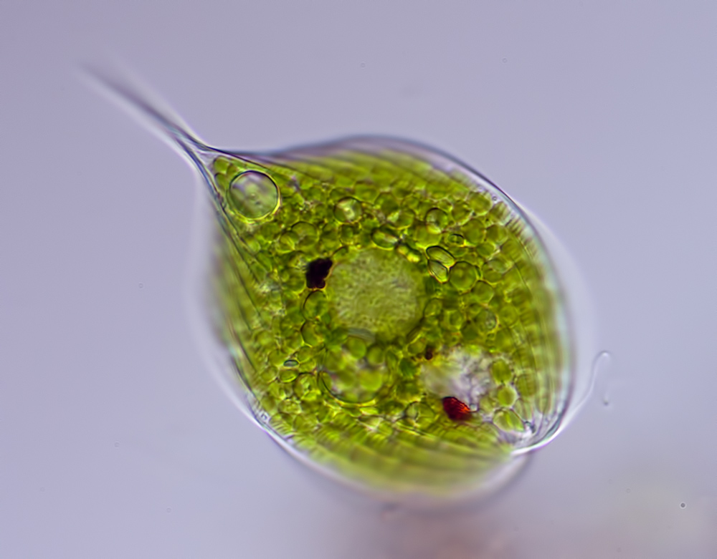
Phacus sp.
http://www.photomacrography.net/

Slide 13
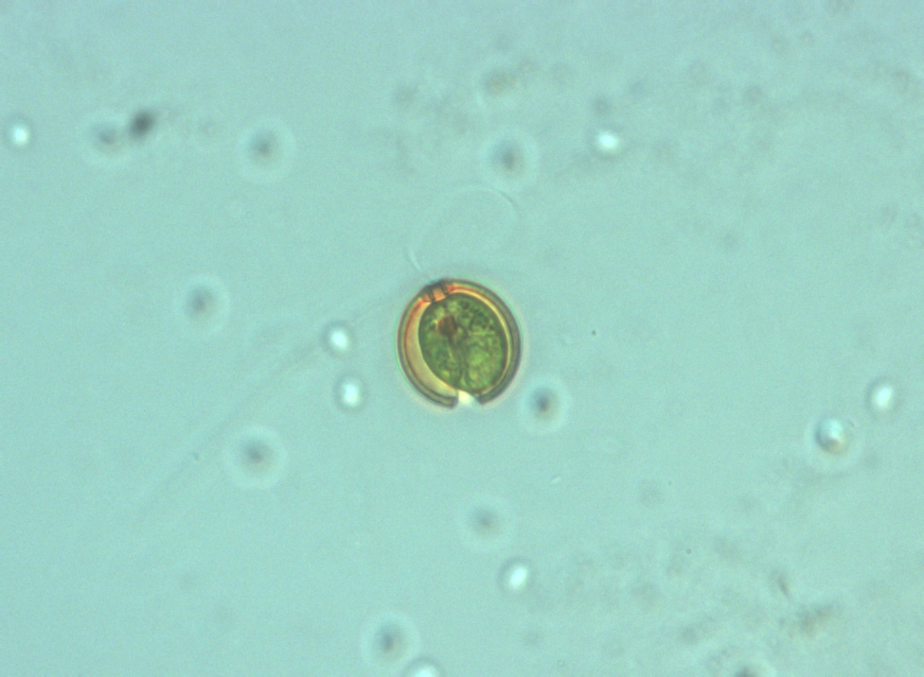
Odd.: Euglenophyta Třída: Euglenophyceae Řád: Euglenales
bičík
lorika
stigma
buňka
Trachelomonas sp.
© orig. Hájková L.

Slide 14
Dinophyta - obrněnky
Skupina Chromalveolata
Dinokaryon - spiralizované chromozomy ve většině buněčného cyklu
Mitoza mimojaderná
Kleptoplastidy (získané z vlastní kořisti)
Pulzující vakuoly
Chlorofyl a, c₂
Diadinoxanthin
Mnohovrstevnatá théka - amfiesma
Celulózní deštičky
Dinosporin - pelikula

Slide 15
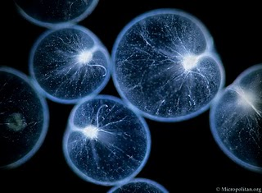

Dinophyta - obrněnky
Dinokontní buňky - bičíky vycházeií ze střední části těla
Epikonus, hypokonus
Desmokontní buňky - bičíky na apexu buňky
Trichocysty, mukocysty
Ocellus - vrstevnatá čočka, komůrka, kanálek, retinoid
Nepohlavní rozmnožování
Anizogamie, izogamie
Ekologie - převážně moře
Toxiny
Fagotrofie
Bioluminiscence (organela scintilon, luciferin, luciferáza)
Noctiluca miliaris

Slide 16
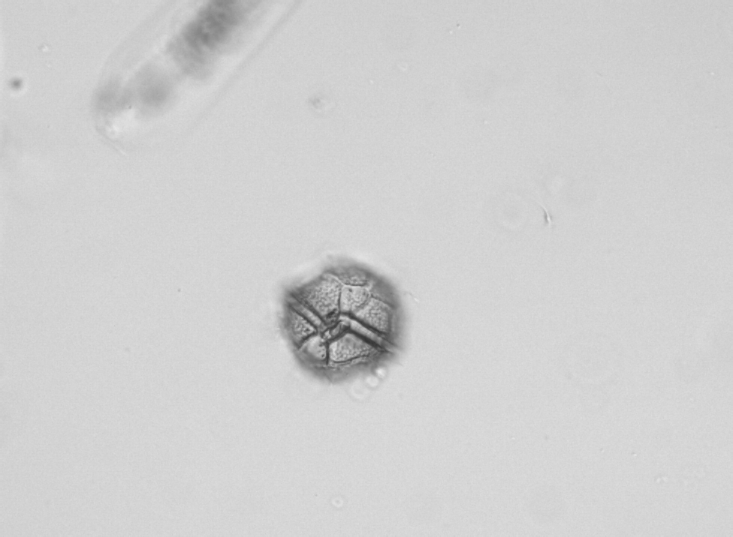
Odd.: Dinophyta Třída: Dinophyceae Řád: Peridiniales
podélná rýha - sulcus
příčná rýha - cingulum
Peridinium sp.
© orig. Hájková L.

Slide 17
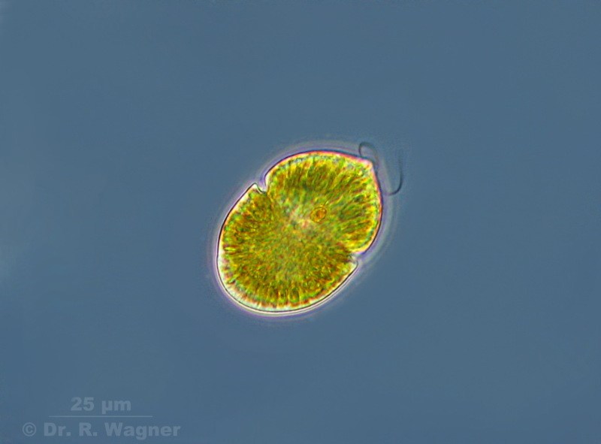
Gymnodinium sp.
http://www.dr-ralf-wagner.de/Dinoflagellaten.html

Slide 18
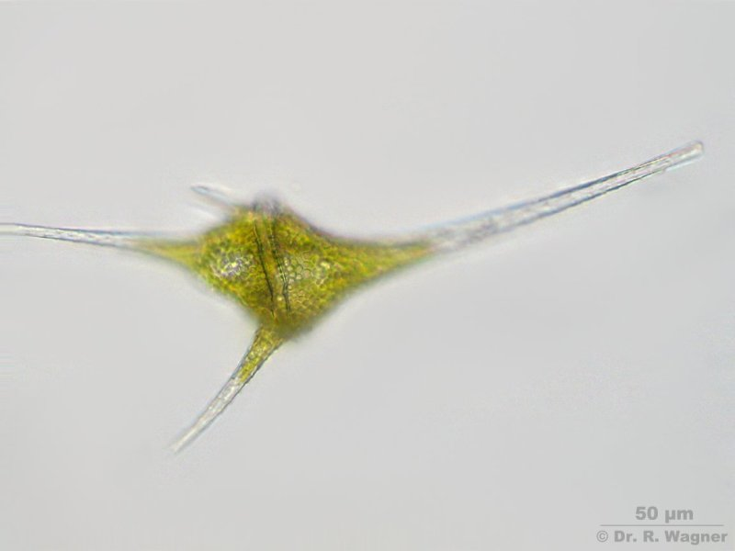
Ceratium hirundinella
http://www.dr-ralf-wagner.de/Dinoflagellaten.html

Slide 19

Cryptophyta: skrytěnky
skupina Chromalveolata
Chlorofyl a, c₂,alloxanthin
Fykoerythrin nebo fykocyanin
Mastigonemy - trubicovité vlásky na bičíku
Periplast s destičkami
Ejektozomy - mrštné trichocysty
Škrob v cytoplazmě
Jícen s ejektozomy
2 bičíky
Delší: 2 řady mastigonem
Nepohlavní rozmnožování - schizotomie
Pohlavní rozmnožování - izogamie
Palmeloidní stadia
Plankton
Stenotermní vody

Slide 20
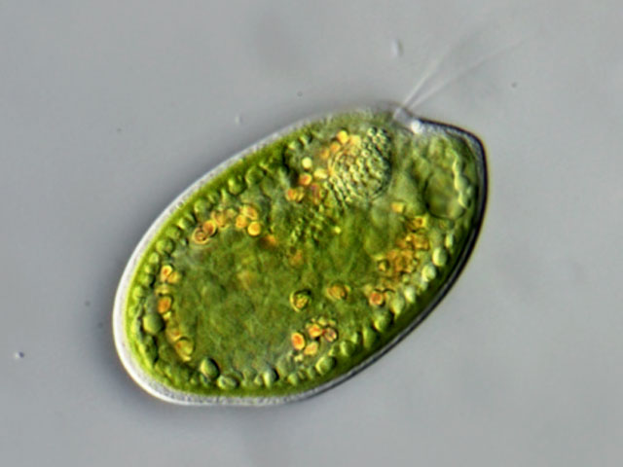
Cryptomonas ovata
http://www.plingfactory.de/

